Slide 1

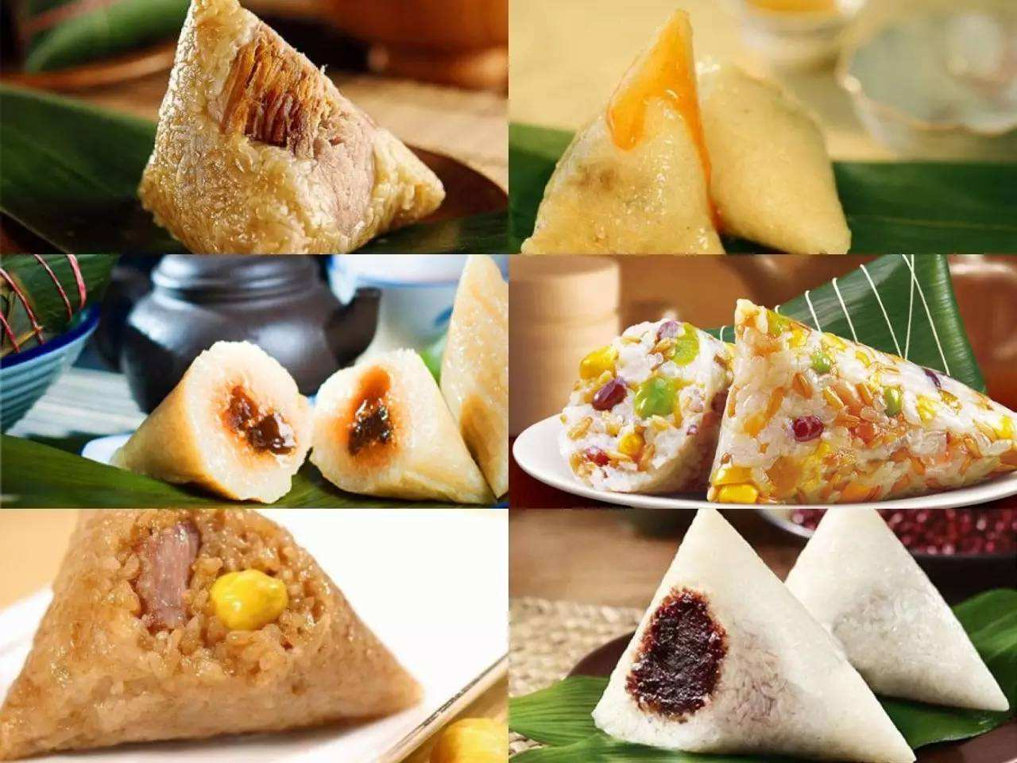
AEM WEEKEND SHARING
AEM周末分享
第 317 期
浓情端午
粽享未来

Slide 2
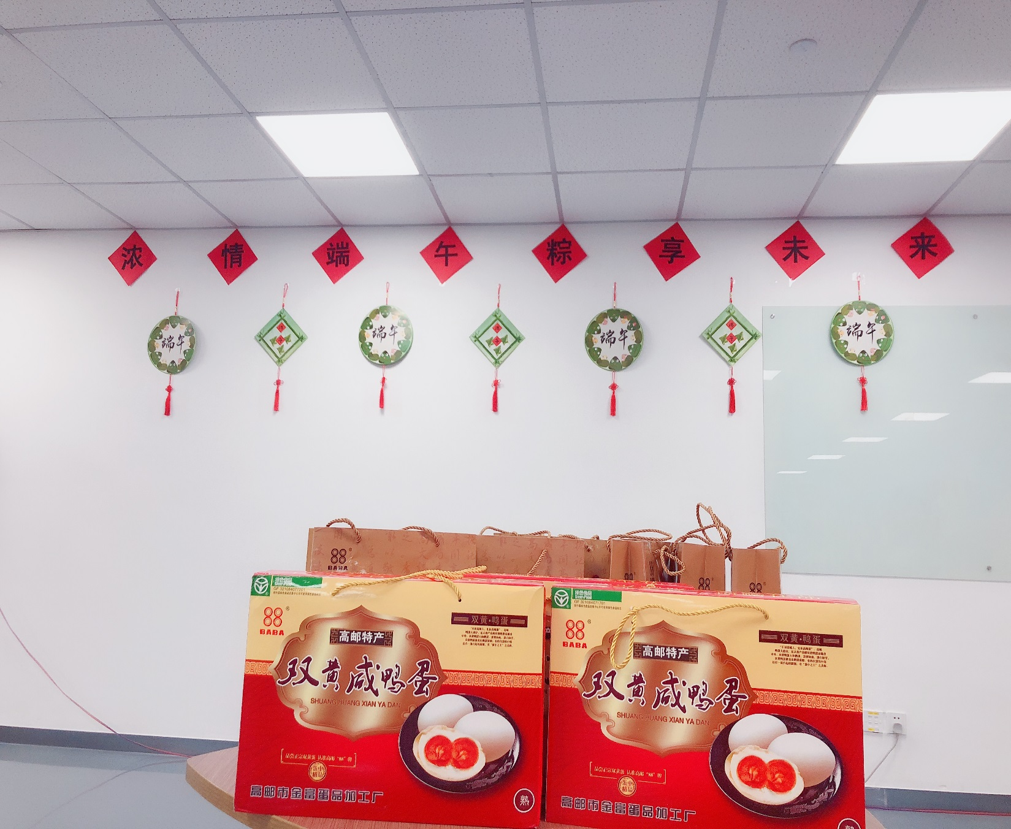
AEM WEEKEND SHARING
端午近，粽香飘。6月13日，AEM科技举行了“浓情端午，粽享未来” 为主题的包粽子趣味大赛活动，这场别开生面的比赛吸引了80多名员工报名参赛。

Slide 3
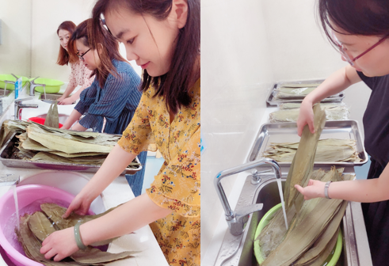
AEM WEEKEND SHARING
美味的粽子！需要前期做大量繁琐的准备工作，一大早，工会的工作人员就忙碌起来，提前洗米、泡粽叶，这些都要经过一上午的浸泡。一沓粽叶、一盆糯米、一捆结实的细绳子，再放上准备好的蜜枣、豆沙等配料，一切准备就绪。

Slide 4
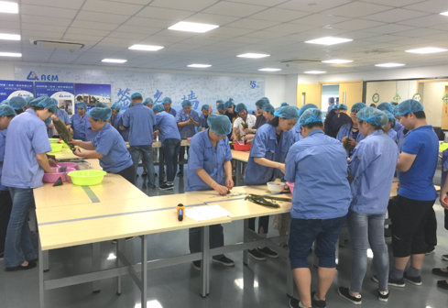
AEM WEEKEND SHARING
大伙儿摩拳擦掌，准备在比赛中一显身手。中午12点，活动正式开始，大家围在一起，纷纷拿出看家本领。我们分初学组和熟练组。

Slide 5
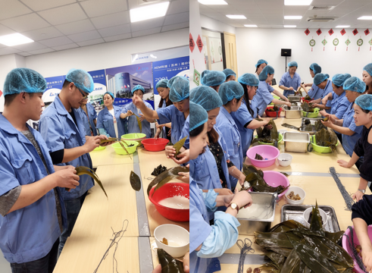
AEM WEEKEND SHARING
初学组在“师傅”的指导下，将糯米、蜜枣在粽叶中填满扎牢，边看边学，逐渐从生到熟；熟练组不少同事的技术真心令人鼓掌叫绝，只见她们灵巧的双手上下翻飞，捋粽叶、做漏斗状、填糯米、放入蜜枣或豆沙、压紧实、封口、扎捆，三角形、牛角形、宝塔形等形态各异的粽子迅速成型。

Slide 6
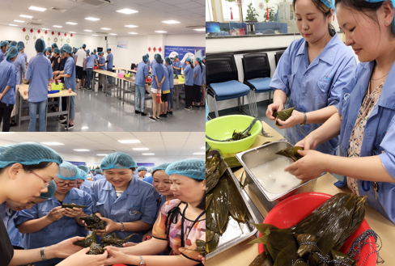
AEM WEEKEND SHARING
香气四溢，粽叶和糯米香飘满整个房间，鼻子简直就是享受了一场浓得化不开的芳香盛典……很多同事表示小时候和家人一起包过粽子，如今和同事一起在公司包粽子还是第一次体验呢，在公司也体会到了浓浓的端午节氛围。

Slide 7
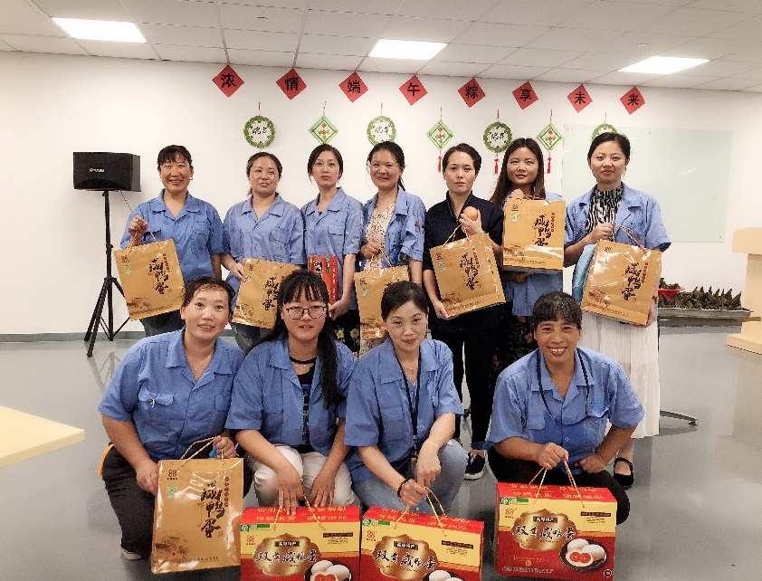
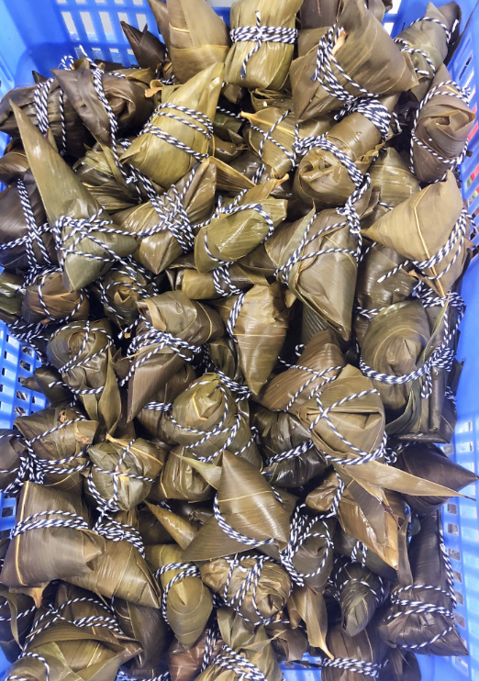
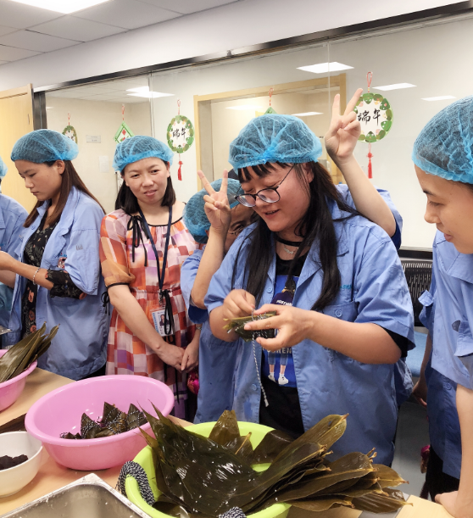
AEM WEEKEND SHARING
短短一个小时，大家包了几百个粽子。粽叶香、糯米香，融为一缕粽香，沁入心脾。虽然这是第一次参加包粽子比赛，但是我们都有满满的成就感。

Slide 8
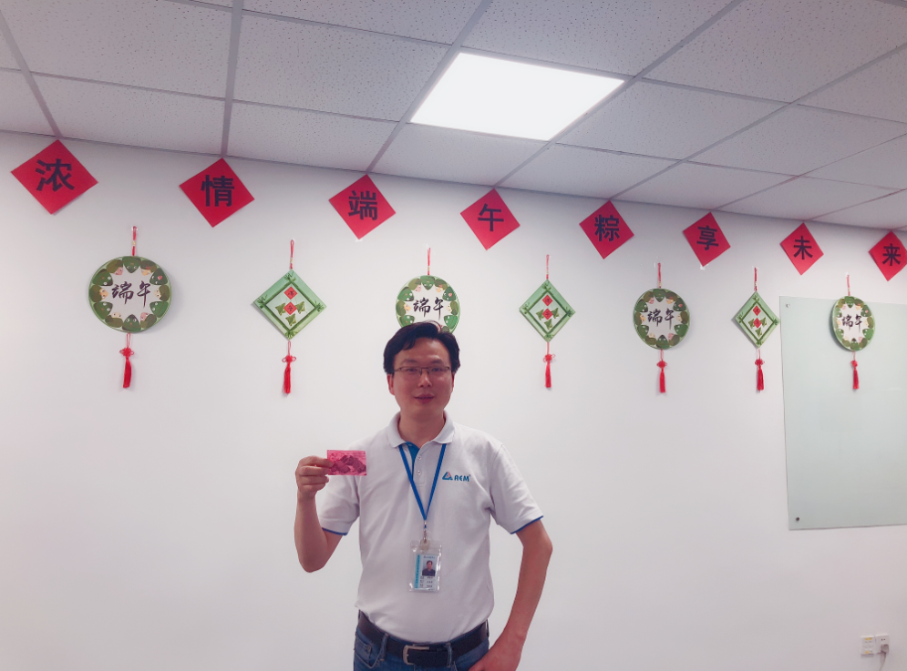
AEM WEEKEND SHARING
有同事说：“我只会吃粽子，不会包粽子怎么办”？别着急，工会为大家准备了粽子券，凭券每人都能“共享”我们的劳动成果，谁让我们是团结友爱的大家庭呢。

Slide 9
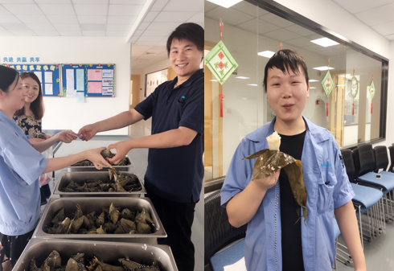
AEM WEEKEND SHARING
餐厅帮忙将大家包好的粽子煮熟，有同事迫不及待地咬一口，里面的糯米和馅料特别实在，香味浓郁，口感极佳，每一口都是一个大写的满足。大家感觉还是自己包的粽子吃起来更有味道。因为粽子的味道是翠香中带着欢喜，同时也是爱的味道。

Slide 10
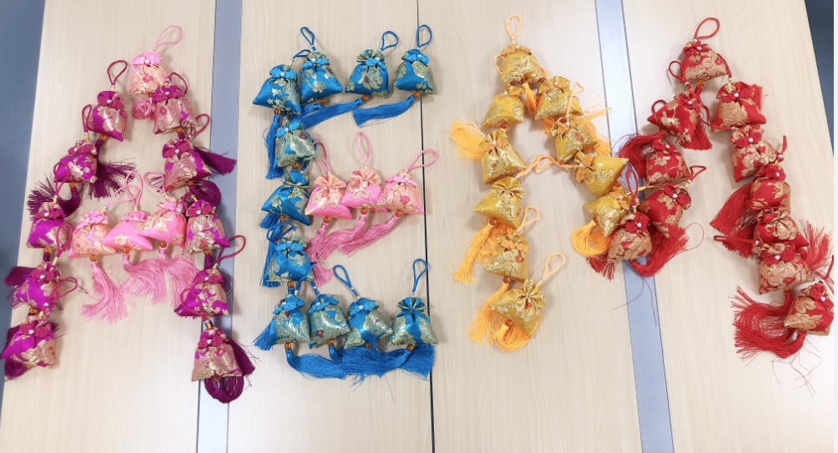

AEM WEEKEND SHARING
周末愉快！
共创 共进 共赢 共享
AEM科技人力资源部

